Slide 1
Плоды и семена
Плод
Семена
Сочная мякоть

Slide 3
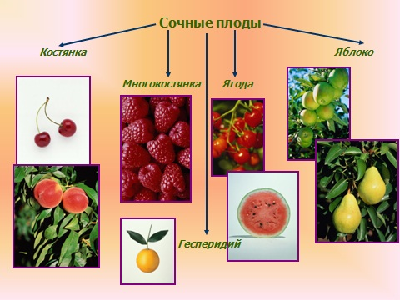
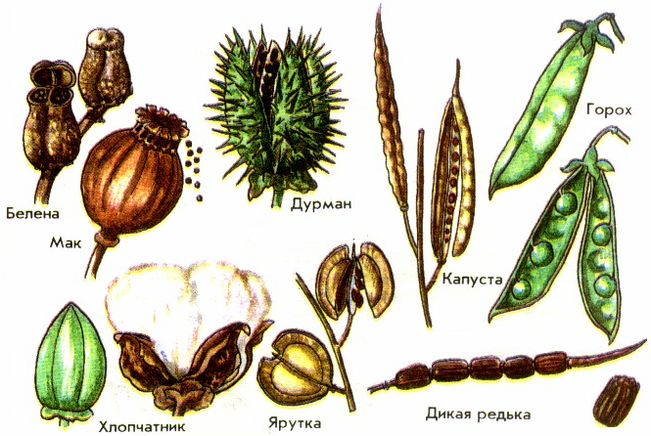
Классификация плодов
сочные
сухие
Имеют в составе околоплодника сочную мякоть
Не имеют сочной мякоти

Slide 4
Сочные плоды
Ягода
Померанец
плод(виноград,
черника, клюква,
томат, смородина);
плод цитрусовых
(лимон, апельсин,
мандарин).
Костянка
плод с тонкой кожицей,
сочной мякотью и косточкой,
в которой находится одно семя
(вишня, слива, абрикос, алыча).
У малины, ежевики, костяники, развивается плод сложная,
или сборная, костянка.
Яблоко
плод
(яблоня, груша, айва, рябина)
Многосемянные
Односеменные

Slide 5
Сухие плоды
Семянка- околоплодник прилегает к семени, но не срастается с ним(подсолнечник)
Зерновка - околоплодник срастается с семенной кожурой единственного семени(кукуруза, пшеница)
Боб –плод, который вскрывается двумя створками( фасоль, горох)
Стручок –семена располагаются на перегородке плода( капуста, редис, редька)
Коробочки –развиваются у мака, льна, хлопка, тюльпана.
Функция плода - защищать и распространять семена.

Slide 6
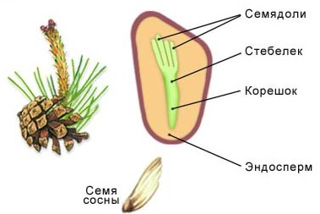
Семена и строение семени
Семена бывают разных размеров: очень большие и микроскопически маленькие, и зарождаются они в разном количестве. Образование плода происходит с развитием семени.

Slide 7
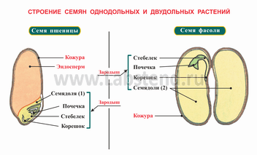

Slide 9
Лабораторная работа
Тема:
"Строение семян двудольных и однодольных растений».
Цель: изучить внешнее и внутреннее строение семени фасоли и зерновки пшеницы.
Оборудование: семена гороха, фасоли, подсолнечника, тыквы, пшеницы, кукурузы (сухие и набухшие), препаровальные иглы, лупа.
Ход работы:
1. Возьмите семя фасоли. Давайте рассмотрим его с разных сторон. С одной стороны оно имеет вогнутую поверхность. Теперь рассмотрим другие сухие и набухшие семена фасоли. Ребята, измерьте длину и ширину набухших и сухих семян. Какие семена больше — набухшие или сухие? Чем вы это можете объяснить?
2. Найдите у семян рубчик. Рубчиком называют след от места прикрепления семени к плоду. Обратите внимание на микропиле (или семявход). Зачем нужен семявход?
3. Препаровальным ножом сделайте надрез на выпуклой стороне набухшего семени фасоли и снимите кожицу. Попробуйте то же самое проделать с сухими семенами. В каком случае и почему кожура снимается легче? Рассмотрите семенную кожуру и убедитесь что она плотная. Каково значение кожуры в жизни семени?
4. Разделите семя на две части. Под семенной кожурой находятся две семядоли и зародыш.
— Рассмотрите внешний вид зародыша. Найдите зародышевый корешок, стебелек и почечку.
— Зачем зародыш фасоли имеет две семядоли? Зарисуйте семя фасоли.
5. Запишите в тетрадь вывод об особенностях строения семени.

Slide 11
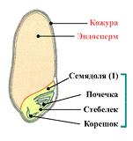
2). Внешнее и внутреннее строение зерновки пшеницы.
2.1) А сейчас возьмем сухую и набухшую зерновки пшеницы. Чем они отличаются?
Рассмотрите их форму и окраску.
2.2) Попробуйте препаровальной иглой снять стенку плода с набухшей зерновки.
Легко ли это сделать? Почему?
Найдите семявход.
2.3) разрежьте зерновку вдоль:
- найдите эндосперм. Клетки эндосперма заполнены питательными веществами;
найдите зародыш, с помощью лупы рассмотрите его органы: зародышевый корешок, стебелек,
почечку и семядолю. (Показ частей зародыша по слайду 7, учащиеся находят их на семенах.)
2.4) Сделайте рисунок в тетради.

Slide 12
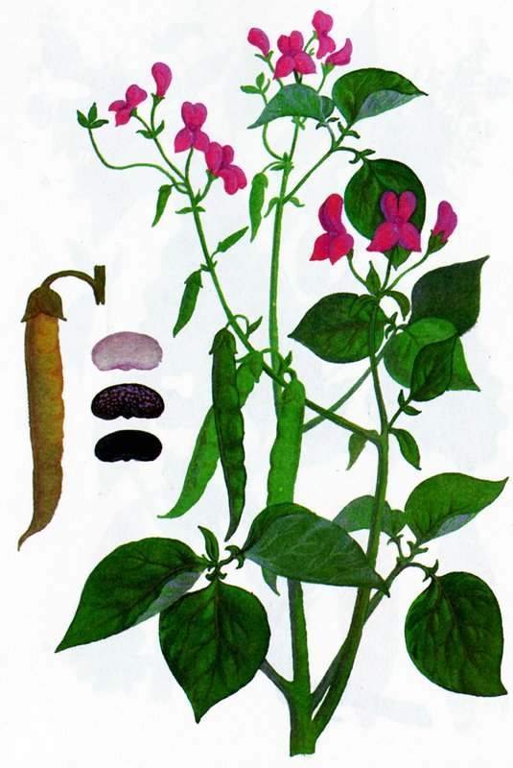
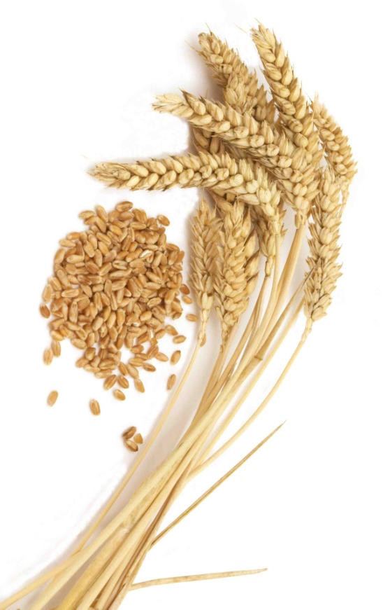
Вывод:
Общее в строении семени фасоли и пшеницы то, что семена имеют семенную кожуру, запас питательных веществ и зародыш.
Различаются: в семени фасоли две семядоли, в которых находятся запасные питательные в-ва, а в семени пшеницы одна семядоля, питательные в-ва находятся в эндосперме, кожура у однодольных срастается с околоплодником и поэтому ее невозможно отделить.

Slide 13
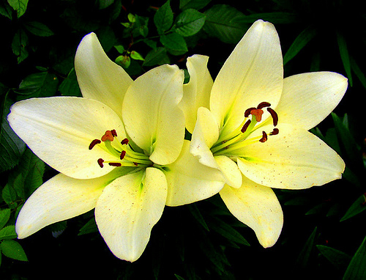
Спасибо за урок!

